Slide 1
Speltheorie
Hoofdstuk 11 (HAVO)
Hoofdstuk 16 (VWO)

Slide 2
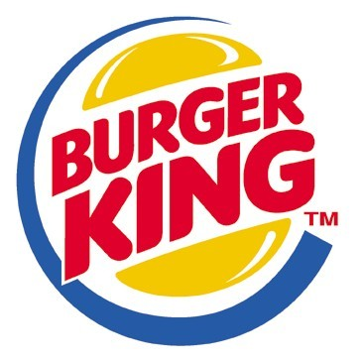
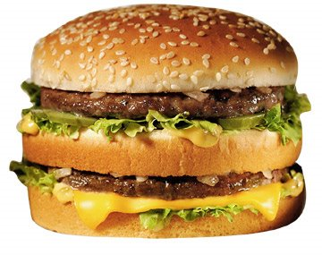
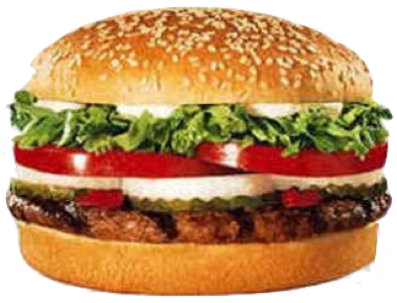
Om meer klanten te trekken kunnen ze de prijzen verlagen.
McDonalds heeft twee keuzes: de prijs van een Big Mac verlagen of gelijk houden.
Ook Burger King heeft twee keuzes: de prijs van een Whopper verlagen of gelijk houden.

Slide 3
We stellen eerst een opbrengstenmatrix op.
Deze matrix bevat de opbrengsten voor beide spelers bij alle mogelijke combinaties voor acties (wel of niet de prijs verlagen).
 |  | Burger King
 |  | Geen prijsverlaging | Wel prijsverlaging
McDonalds | Geen prijsverlaging | (€ 1.000, € 1.400) | (€ 900, € 1.600)
 | Wel prijsverlaging | (€ 1.200, € 1.300) | (€ 1.100, € 1.500)

Slide 4
De oplossing:
Eerst vanuit het perspectief van McDonalds.
Stel Burger King voert geen prijsverlaging door.
Als McDonalds dit ook niet doet heeft McDonalds € 1.000 winst.
Als McDonalds wél een prijsverlaging doorvoert is de winst € 1.200
 |  | Burger King
 |  | Geen prijsverlaging | Wel prijsverlaging
McDonalds | Geen prijsverlaging | (€ 1.000, € 1.400) | (€ 900, € 1.600)
 | Wel prijsverlaging | (€ 1.200, € 1.300) | (€ 1.100, € 1.500)

Slide 5
De oplossing:
Eerst vanuit het perspectief van McDonalds.
Stel Burger King voert wél een prijsverlaging door.
Als McDonalds dit niet doet heeft McDonalds € 900 winst.
Als McDonalds ook een prijsverlaging doorvoert is de winst € 1.100
 |  | Burger King
 |  | Geen prijsverlaging | Wel prijsverlaging
McDonalds | Geen prijsverlaging | (€ 1.000, € 1.400) | (€ 900, € 1.600)
 | Wel prijsverlaging | (€ 1.200, € 1.300) | (€ 1.100, € 1.500)
Conclusie: bij alle mogelijke acties van Burger King is het verstandig dat McDonalds
een prijsverlaging doorvoert.

Slide 6
De oplossing:
Nu vanuit het perspectief van Burger King.
Stel McDonalds voert geen prijsverlaging door.
Als Burger King dit ook niet doet heeft Burger King € 1.400 winst.
Als Burger King wél een prijsverlaging doorvoert is de winst € 1.600
 |  | Burger King
 |  | Geen prijsverlaging | Wel prijsverlaging
McDonalds | Geen prijsverlaging | (€ 1.000, € 1.400) | (€ 900, € 1.600)
 | Wel prijsverlaging | (€ 1.200, € 1.300) | (€ 1.100, € 1.500)

Slide 7
De oplossing:
Nu vanuit het perspectief van Burger King.
Stel McDonalds voert wél een prijsverlaging door.
Als Burger King dit niet doet heeft Burger King € 1.300 winst.
Als Burger King ook een prijsverlaging doorvoert is de winst € 1.500
 |  | Burger King
 |  | Geen prijsverlaging | Wel prijsverlaging
McDonalds | Geen prijsverlaging | (€ 1.000, € 1.400) | (€ 900, € 1.600)
 | Wel prijsverlaging | (€ 1.200, € 1.300) | (€ 1.100, € 1.500)
Conclusie: bij alle mogelijke acties van McDonalds is het verstandig dat Burger King
een prijsverlaging doorvoert.
De beste oplossing voor beide spelers is dat ze beide de prijs verlagen!!
Er is dan sprake van marktevenwicht.
Kanttekening: er moet wel sprake zijn van prijselastische vraag: de gevraagde hoeveelheid is meer gestegen dan de prijs is gedaald. De omzet is gestegen.
Ook kan de prijsverlaging niet ongestraft door blijven gaan (prijsoorlog).

Slide 8
Klik hier voor een ander filmpje over het “prisoner’s dilemma”

Slide 9
Gevangenendilemma
Er is genoeg bewijs om Bonnie en Clyde te beschuldigen van verboden wapenbezit en het plegen van een overval, maar er is onvoldoende bewijs om ze te beschuldigen van moord. Beide gevangenen worden afzonderlijk van elkaar in een cel gezet.
Als beide verdachten zwijgen, krijgt de politie het bewijs niet rond en Bonnie en Clyde worden dan veroordeeld tot twee jaar gevangenisstraf.
Als beide verdachten bekennen, worden ze veroordeeld tot acht jaar opsluiting.
Als één van beide verdachten bekent, krijgt hij/zij één jaar gevangenisstraf en de
andere verdachte wordt dan veroordeeld tot twaalf jaar gevangenisstraf.
Bovenstaand voorbeeld is gebaseerd op de (Amerikaanse) praktijk van ‘plea bargaining’, het bepleiten van strafvermindering in ruil voor schuldbekentenis.

Slide 10
Hoe is het “prisoner’s dilemma” toepasbaar in de economie?
Stel twee kledingwinkels, Mulder en Boerkoel, hebben de keuze wel of geen uitverkoop te houden. Zie onderstaande opbrengstenmatrix over de gevolgen van hun beslissingen.
 |  | Boerkoel
 |  | Geen uitverkoop | Wel uitverkoop
Mulder | Geen uitverkoop | (€ 5.000, € 5.000) | (€ 2.000, € 7.000)
 | Wel uitverkoop | (€ 7.000, € 2.000) | (€ 4.000, € 4.000)
Uitverkoop pakt voor beide kledingwinkels slecht uit. Ze kunnen afspreken geen uitverkoop te houden, maar kunnen ze elkaar vertrouwen?

Slide 11
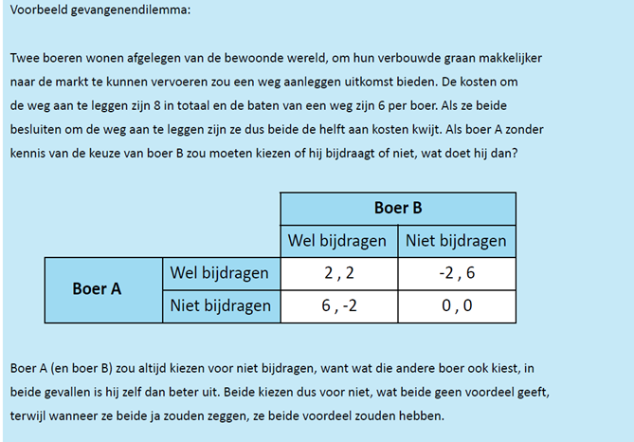

Slide 12
Het “Prisoner’s dilemma” is ook toepasbaar op collectieve goederen.
Klik en kijk naar een fragment uit de film "A Beautiful Mind".
http://www.youtube.com/watch?v=96Hc7OXAx6w

Slide 13
Maak een opbrengstenmatrix voor de productie van een collectief goed.
Voor beide spelers is de opbrengst van een collectief goed 10 eenheden.
Productie van het collectief goed kost 14 eenheden. Deze kun je dus splitsen als je beide een steentje bijdraagt.

Slide 14
Voor beide spelers is de opbrengst van een collectief goed 10 eenheden.
Productie van het collectief goed kost 14 eenheden.
Aangezien beide spelers uit zijn op eigenbelang, zullen ze niet bijdragen en komt het collectieve goed er niet. Het was beter geweest als beide spelers wél bijdragen.
Het positieve externe effect van een collectief goed lokt meeliftgedrag uit.

Slide 15
Oplossingen van het gevangenenprobleem:
Er zijn drie manieren om samen te werken.
1. Spelers kijken naar collectieve opbrengsten en niet naar individuele opbrengsten
 |  | Boerkoel
 |  | Geen uitverkoop | Wel uitverkoop
Mulder | Geen uitverkoop | (€ 5.000, € 5.000) | (€ 2.000, € 7.000)
 | Wel uitverkoop | (€ 7.000, € 2.000) | (€ 4.000, € 4.000)

Slide 16
Oplossingen van het gevangenenprobleem:
Er zijn drie manieren om samen te werken.
1. Spelers kijken naar collectieve opbrengsten en niet naar individuele opbrengsten
 |  | Boerkoel
 |  | Geen uitverkoop | Wel uitverkoop
Mulder | Geen uitverkoop | (€ 10.000) | (€ 9.000)
 | Wel uitverkoop | (€ 9.000) | (€ 8.000)
2. Door zelfbinding. Je geeft je gekozen strategie van te voren door aan je tegenspeler ( concurrent)
3. Spelers worden onderworpen aan collectieve dwang

